Slide 1

U1 Diffusion Models：從加噪到去噪
Diffusion Models and Their Applications · Week 3
上次快速走過一遍；這個單元把每一步真的算出來

Slide 2
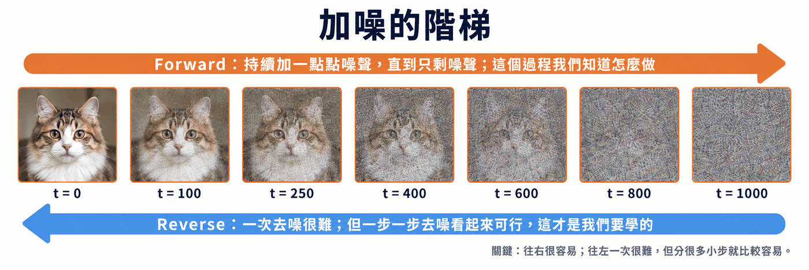
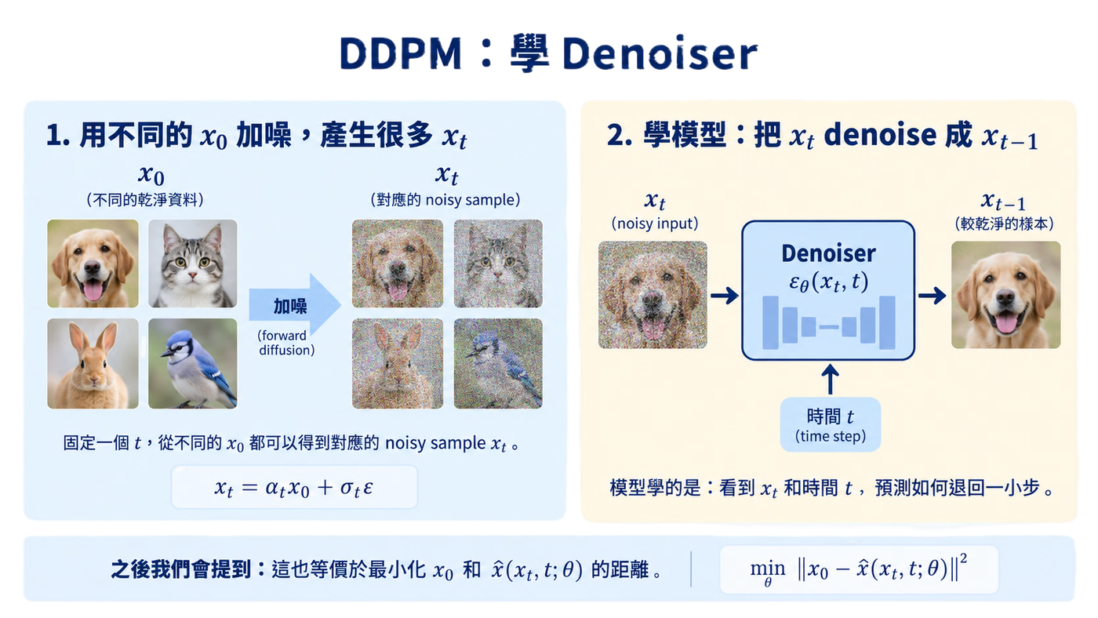
上次我們快速走過，這個單元慢慢把每一步算出來
Week 2 留下的兩張圖
這個單元的六篇
U1.0 生成到底在學什麼？
U1.1 指定路徑的方法：Forward Process
U1.2 Denoising：倒著走一步，要怎麼學？
U1.3 Tweedie 公式：Denoiser 和 Data Distribution 有什麼關係？
U1.4 反向：DDPM、DDIM 與 SDE/ODE
U1.5 實作：建立這個單元的 Toy
每一篇都從一個問題開始，用一個生活例子把它講成人話，再問「可以更嚴謹嗎」。
加一點噪聲我們會做；學 denoiser 把它倒回去——這兩句話這個單元要變成式子。
Notes:
開場 2 分鐘。指出 W2 slide 14/15 就是本單元的主角。

Slide 3
這個單元的慣例
慣例 | 寫法 | 一句話
時間方向 | t = 0 是資料，t = T 幾乎是純 noise | 和 U2–U3 相反，屆時會再切一次
資料與狀態 | x₀ ~ p_data；xₜ 是加噪 t 步後的狀態；x_T ≈ N(0, I) | x_T 只是「接近」N(0,I)，不是等於
forward 的條件核 | q(·|·) | 人訂的、完全已知
加噪後的邊際 | pₜ | U1.2 第一次卡住時才正式定義
我們要學的東西 | 一個 G，把 N(0, I) 搬成 p_data | U1.0 會說為什麼是「搬」
Notes:
符號四件組 αₜ、ᾱₜ、σₜ、SNR 到 U1.1 才展開。

Slide 4

什麼叫做「生」出一張圖片？
什麼又叫做「看起來像是來自同一批資料」？
U1.0 生成到底在學什麼？

Slide 5
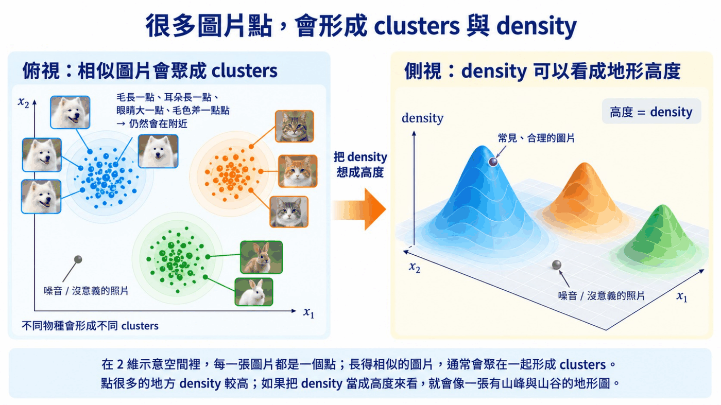
沿用 Week 2 #5
Notes:
五萬個點 vs 看不見的地形。生成＝從 p_data 再抽一點；密度不是機率（單點機率為 0、值可大於 1）；mode 是密度的局部最大點。

Slide 6
拿一個神經網路 p_θ(x) 去逼近 p_data，
訓練好後再從 p_θ 抽樣不就好了？
Q1：這條路會遇到什麼阻礙、卡在哪裡？

Slide 7
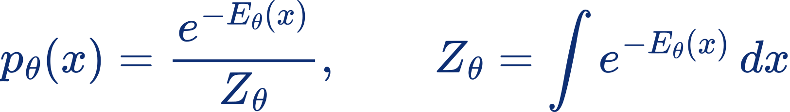
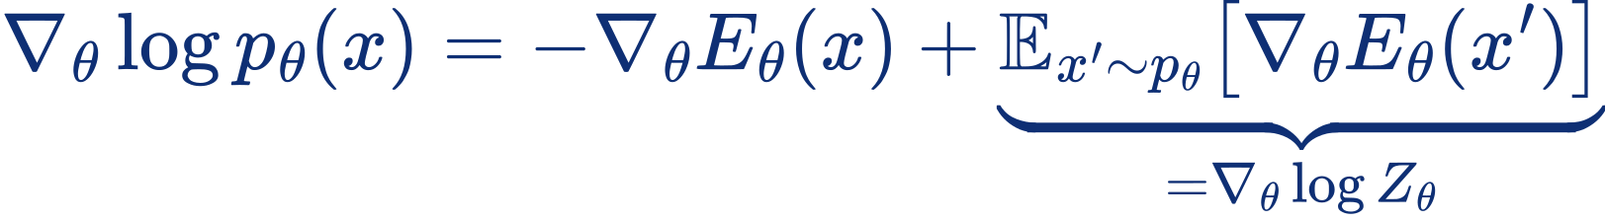
Q1：卡在 normalizing constant——而且卡兩次
1. 先寫一個最一般的密度
2. 訓練：Z_θ 的值可以不算，梯度躲不掉
3. 取樣：真正需要的是 score
Langevin dynamics：每一步只問「往哪個方向密度增加最快」。取樣只需要 score ∇ₓ log p，Z_θ 對 x 微分是 0。
E_θ 隨便挑一個網路；Z_θ 負責把積分壓成 1。這種寫法叫 energy-based model。
第二項是對模型自己的分布取期望——要估它，得先會從 p_θ 抽樣。我們本來只是想訓練一個 distribution，結果訓練過程先要求我們會從它抽樣。
E_θ(x)：網路給每個位置的「能量」，越低越常出現
score：站在地形上，上坡最陡的方向
重點結論
density 學得接近，不代表 score 就一定也學得接近——而取樣用的正是 score。下一張算給你看。
U1.0 Q1
Notes:
準確性紅線：EBM 卡的是 Z 的梯度，不是它的數值。

Slide 8
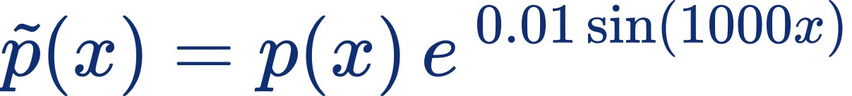
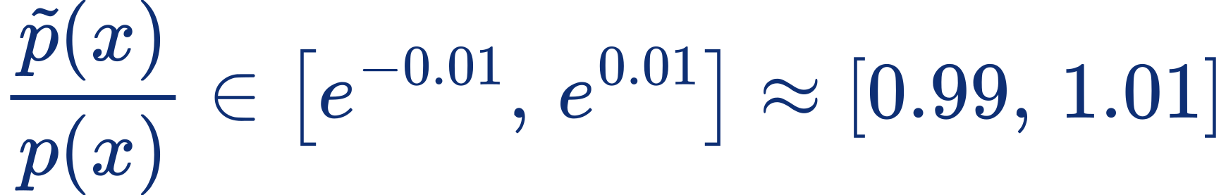
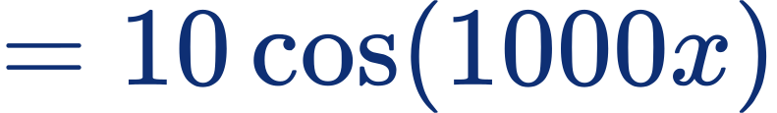
密度差不到 2%，坡度差到 10
在平緩的地形上鋪一層細波紋
令
加一層細波紋
則
密度比：差不到 2%
那兩邊的 score 差多少？對 x 微分看看。
微分
對 x 微分
振幅
差到 10
海拔幾乎沒變，坡度完全不同。取樣走的是坡度——所以「先學好 density」不是通往取樣的路。
U1.0 Q1 波紋反例

Slide 9
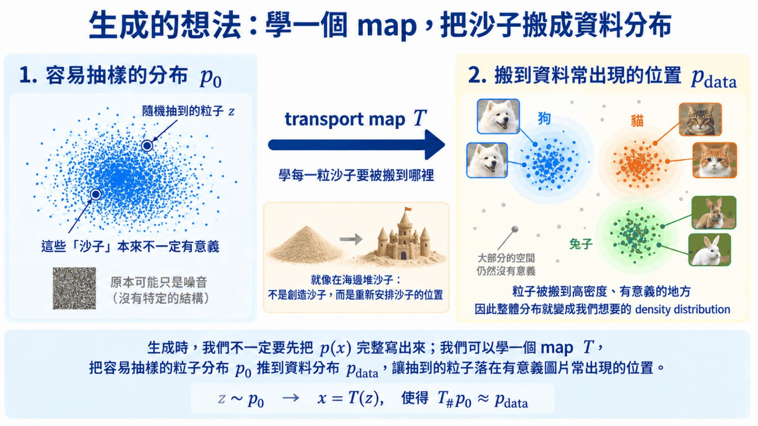
沿用 Week 2 #8
Notes:
換一個角度：不學密度，直接學一台加工機器 G，把隨手可得的 Gaussian 原料變成資料。pushforward：G(z) 落在 A 的機率＝z 落在會被送進 A 的位置的機率。目標一行：找 G 使 G#N(0,I)=p_data。

Slide 10
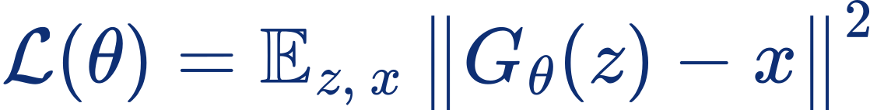
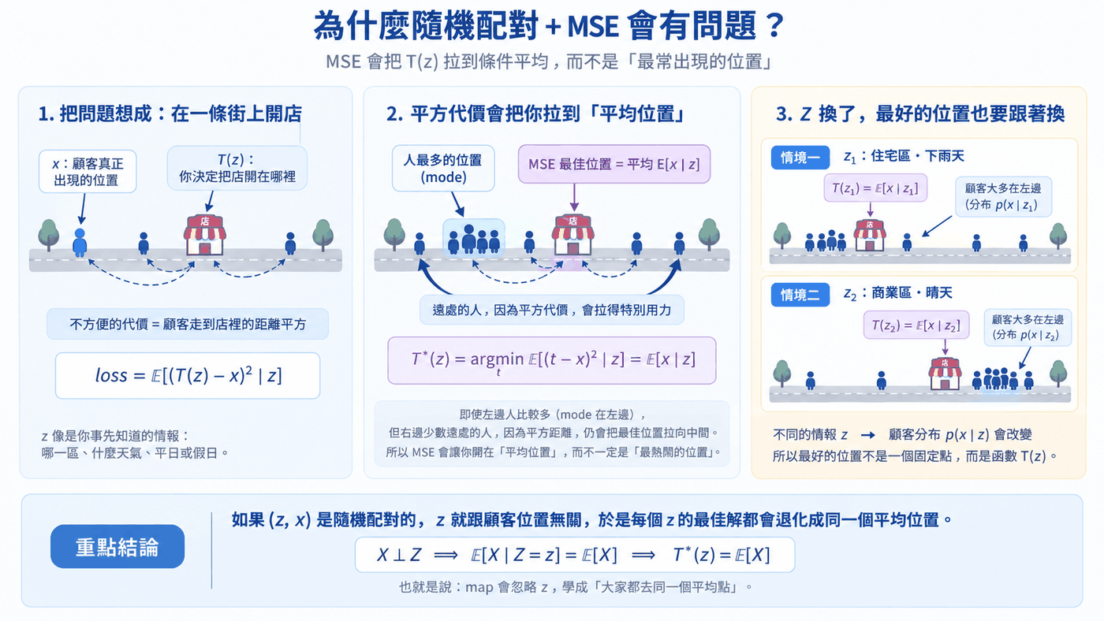
Q2：沒有配對的 L₂，會塌成一張平均圖
Week 2 已經推過一次，這裡只留結論
1. 最直覺的做法
2. 固定一個 z 看它的最佳解
3. 問題出在哪
抽一批 z、算 G(z)，再跟隨便一張資料算 L₂——就是「傳統 prediction 的做法」。
z 跟 x 是獨立抽的，所以模型拿到 z，對於它可能跟哪一個 x 有關完全沒有線索。最佳策略是不管 z 都輸出同一張平均圖。
沒有人告言我們哪個 z 該對到哪張圖。只有兩條路：換成分布層級的目標，或自己決定配對。
U1.0 Q2 · Week 2 #10–12

Slide 11
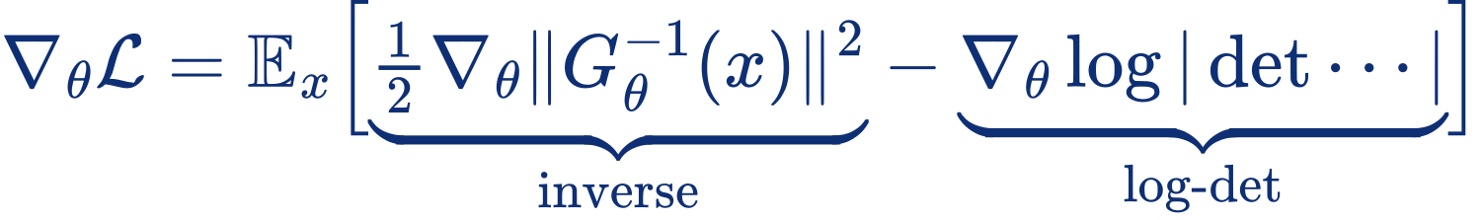
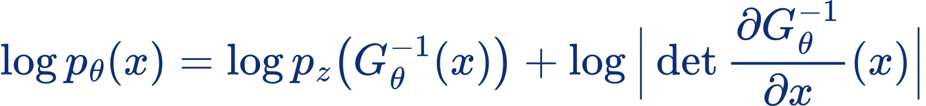
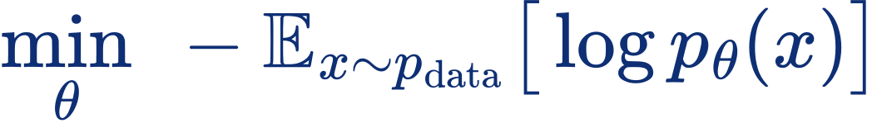
第一種答案：Normalizing Flow，付的是什麼
1. 可逆，就能寫出精確的 log p_θ
2. maximum likelihood 是一個下注的人
3. 梯度兩項，各自都貴
訓練是把資料倒推回 z（不是生成）；det 一般是 O(d³)。十年的 flow 文獻都在為這兩項付錢（coupling layer、Neural ODE／FFJORD——見附錄）。
change of variables：G 每一步都可逆、Jacobian 算得動，likelihood 就回來了。
籌碼總額固定——對應 ∫ p_θ = 1；押在資料出現的位置才拿高分。這是分布層級的目標，Q2 的第一條出路。
最大化 likelihood ＝ 最小化 KL(p_data ‖ p_θ)
重點結論
要拿到精確的 likelihood 來當 loss，就得為 G 的每一步付出可逆性與 Jacobian 的代價。
U1.0 〈第一種答案：Normalizing Flow〉

Slide 12
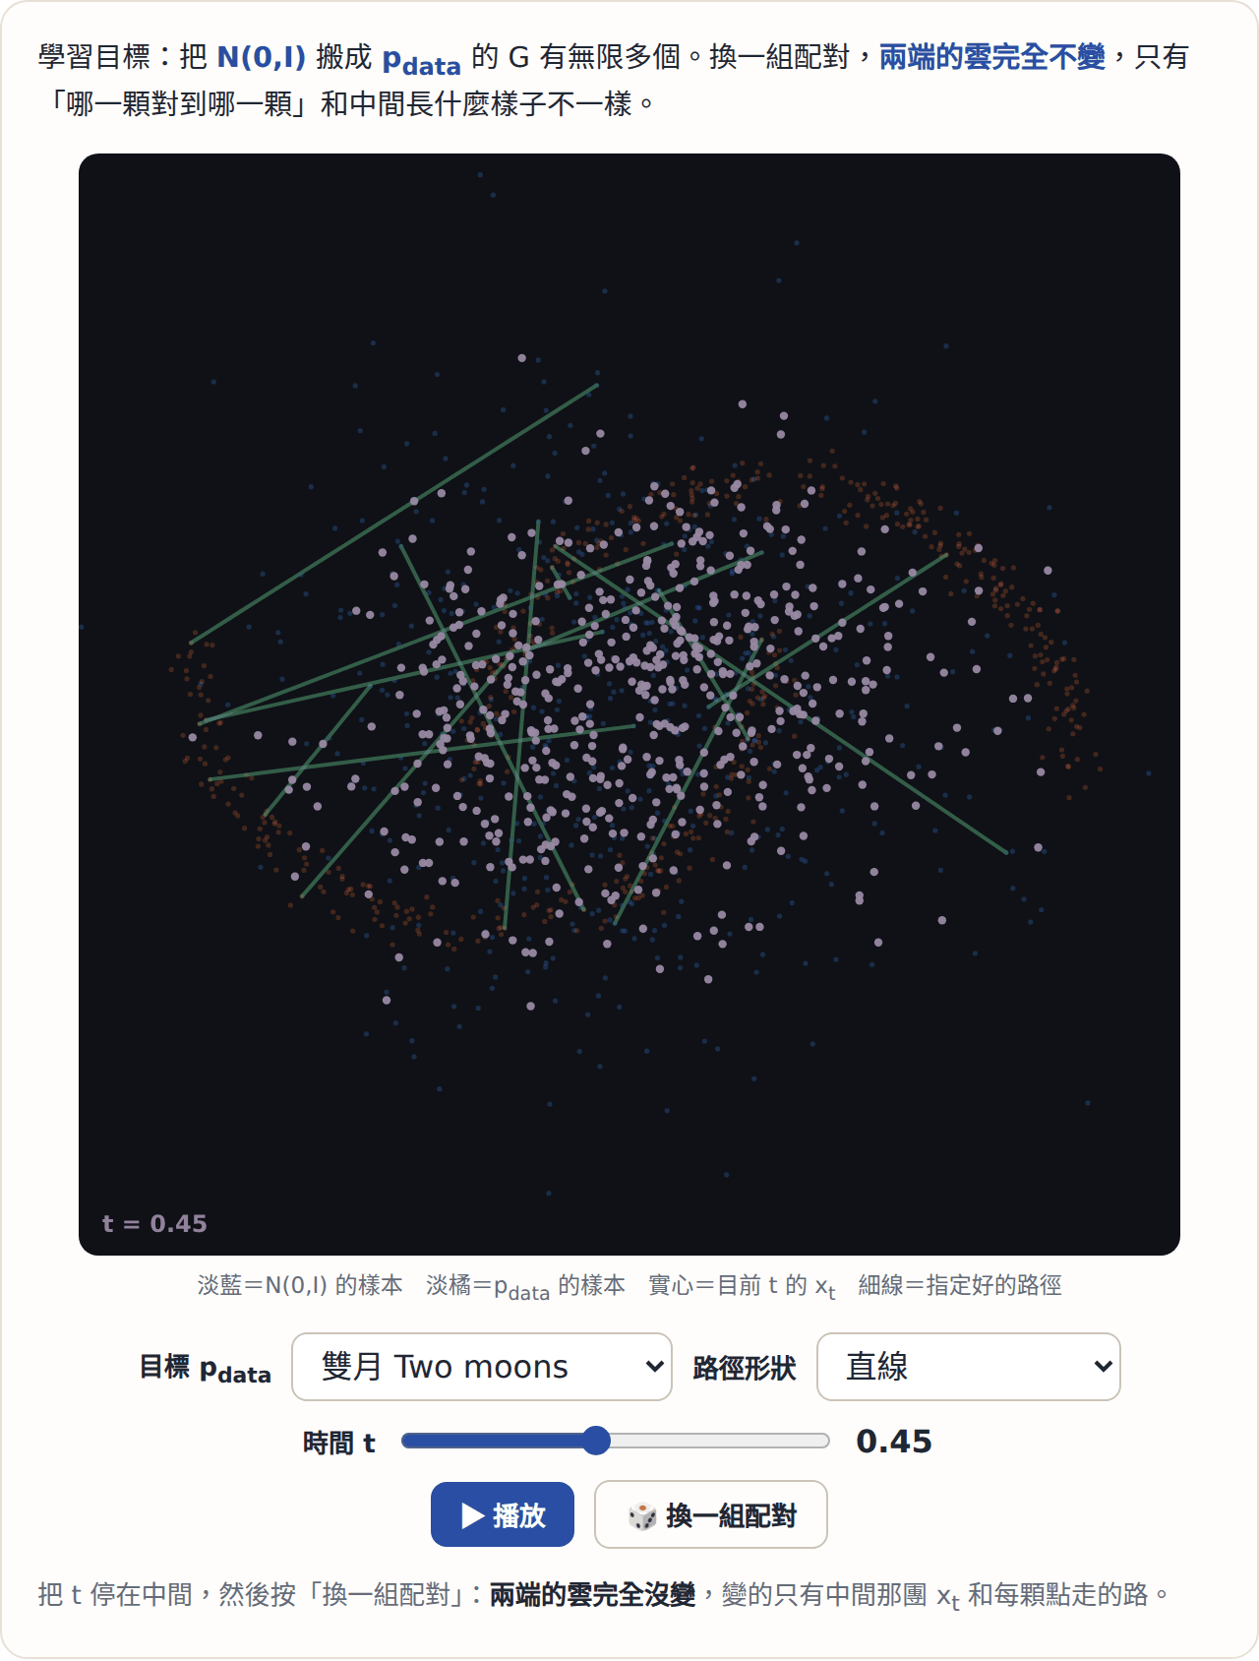

其實有無限多個生成方式
demo：太多 G
按「換一組配對」：t=0 的 Gaussian 與 t=1 的目標分布都不會變，變的只有中間那團 xₜ 和每顆點走的路。
Q3：搬倉庫
A 倉庫的貨（N(0,I)）要搬成 B 倉庫的擺法（p_data）。與其整批搬完回頭比對，不如先寫好每一箱的搬運路線——那每個中間狀態都已知，每一步都變成回歸。
每箱搬到哪 ＝ z ↦ x 的配對；先寫好路線 ＝ 自己定路徑
滿足這條式子的 G 有很多個（underdetermined）——還要為自己選的那一條付計算代價
不要一步到位，也不要讓 likelihood 自己挑路。
自己把路徑定下來——這就是 diffusion 的起點。
U1.0 §5 · demo w3-0-many-maps

Slide 13
有一個方向，我們知道怎麼走
U1.1 指定路徑的方法：Forward Process

Slide 14
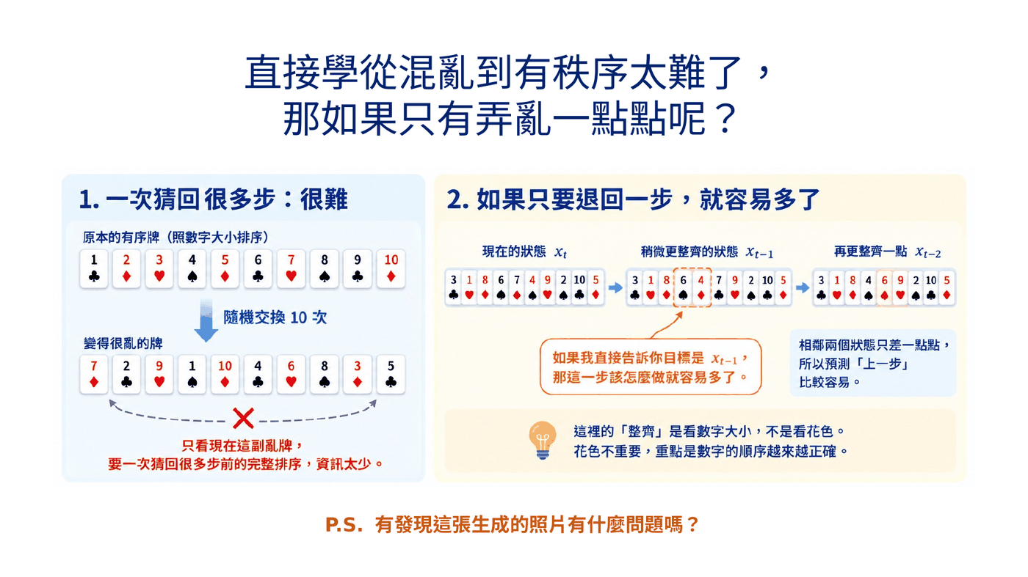
沿用 Week 2 #13（待重製：花色與數字）
Notes:
洗牌：洗一千次容易、一次排回來難，但「把最後一次洗牌倒回去」不難。W2 原圖的撲克牌花色數字沒維持——重製時要修。

Slide 15
加噪的階梯
記號
x₀：起點，從 p_data 抽的真實圖片
xₜ：加噪 t 步後的狀態；下標 t 也叫「時間」
x_T：終點，幾乎純 noise；T 是總步數
forward process：x₀ → x_T 這條加噪的路——人訂的
這一篇的主張
資料 → 噪聲，這條路我們是會做的。 利用這個方向，建立一連串很小的破壞步驟，然後去學怎麼把每一小步倒回來。
imgs/w-3-1-1.png

Slide 16
這條路的另一端，真的會走到純 noise 嗎？
走到時間 t 時，xₜ 會變成什麼樣子？
如果想倒著走一步，我們需要知道什麼？
前兩問這一篇回答；第三問等到 U1.2 再討論！

Slide 17
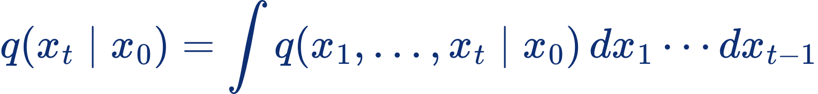
我們希望 forward process 替我們做到什麼
1. 兩個要求
2. 台大 → 屏東
3. 為什麼難
終點是一個我們很會抽樣的分布（這裡暫時先用 N(0, I)）。
q(xₜ | x₀) 算得出來，最好是 Gaussian——而且最好不用真的一步一步走，就能直接寫出來。
台大是起點 x₀；一條路線是 x₁=台中、x₂=台南、x₃=高雄、x₄=屏東，另一條走東部——兩條都收在屏東。q(x₁|x₀) 是第一步走到台中的可能性有多大；q(xₜ|x₀) 是走了 t 段後落在大概 xₜ 的機率——不管中間怎麼走。
「不管中間怎麼走」＝把所有可能的中間路線都考慮進去、全部累積起來。一般情況下這個積分算不動——那能不能故意把路設計成一條很好算的路？
兩個要求其實是同一件事：第二個在 t = T 就是第一個。
【待生圖】台灣地圖，兩條路線（西部、東部）從台大出發收在同一終點屏東；無文字。
U1.1 〈我們希望 forward process 做到的事〉

Slide 18
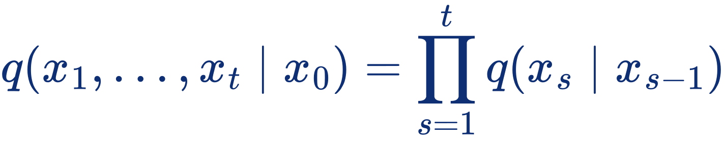
第一個設計：下一步只看現在
1. Markov property
2. 考試分發
3. 整條路線拆成乘積
分發的規則只看成績單上的分數，不看高中三年的歷程——限定在「考試分發」這條路線才純看分數。
規則只讀現在這個狀態。
一整條路線的可能性，等於把每一段的可能性乘起來。
比喻的極限要當場說：不是過去不重要，而是過去該留下的東西都已經濃縮在現在這個狀態裡了，規則只需要讀它。
重點結論
路拆得開，不代表我們就會積分，積分結果就會好看。所以還需要第二個設計：每一步的形式要簡單。
U1.1 〈第一個設計〉

Slide 19
第二個設計：Linear ＋ Gaussian
1. 每一步只做一件簡單的事
2. 為什麼要乘 √(1−βₜ)
3. 為什麼 βₜ 要小
每一步只加一點點，這條路才是「切碎」的：每一小步都容易倒回來。βₜ 調大，終點更乾淨，但每步更難學。
假設 Var(xₜ₋₁)=I：信號縮多少、噪聲補多少，變異數總量剛好不變——variance-preserving（VP）。不縮的話變異數會一路累積到超大然後爆掉（VE）。
把上一個狀態稍微縮小一點，再補上一點新的 Gaussian noise。 εₜ 是第 t 步新抽的、與過去獨立。這就是 DDPM 的 forward。
βₜ ∈ (0,1)：第 t 步加多少 noise
U1.1 〈第二個設計〉

Slide 20
符號四件組（之後每一篇都用）
符號 | 意思 | 備註
αₜ = 1 − βₜ | 這一步留下多少信號
ᾱₜ = ∏ₛ≤ₜ αₛ | 累積留下多少信號 | 從 1 一路降到接近 0
σₜ² = 1 − ᾱₜ | 累積噪聲強度 | ᾱₜ + σₜ² = 1
SNR(t) = ᾱₜ / (1 − ᾱₜ) | signal-to-noise ratio | t 越大越小
schedule | βₜ 隨 t 怎麼變（linear、cosine…） | schedule 定了，ᾱₜ 就定了——這條路的「速度」
U1.1 Remark「符號」

Slide 21
訓練要很多組 (x₀, xₜ) 的配對，t 可能是 800——
每抽一個樣本都把遞迴跑 800 次？
Q1：有沒有辦法一步就跳到 xₜ？
照定義要這樣寫：
x₁ = √α₁ x₀ + √(1−α₁) ε₁
x₂ = √α₂ x₁ + √(1−α₂) ε₂
⋮
xₜ = √αₜ xₜ₋₁ + √(1−αₜ) εₜ
每一行等上一行、每一行新抽一個 ε。

Slide 22
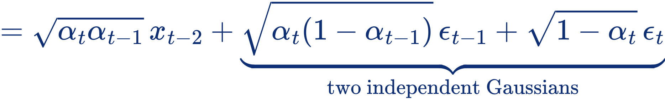
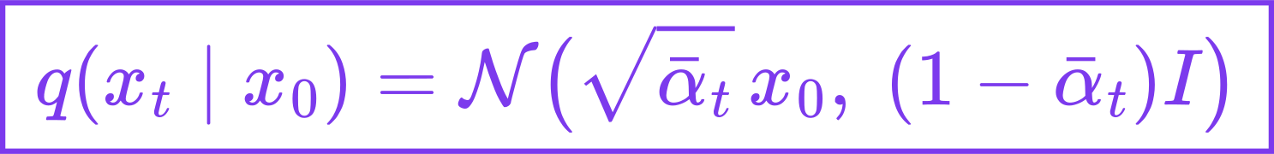
真的要跑 t 次嗎？
兩個獨立的 Gaussian 加起來還是 Gaussian，而且變異數相加
代入
把 x_{t−1} 代進去
整理
Gaussian 封閉性
底線那兩項合起來的變異數是多少？係數平方和會是多少？
算出
變異數相加
係數平方和又是 1——不是巧合，是 variance-preserving 一路保下來的。同一招做 t 次：
歸納
歸納到 t 步
任意時刻的 xₜ ＝「縮小的資料」＋「一個 Gaussian noise」。完全不需要跑那 800 步的遞迴。
U1.1 Q1

Slide 23
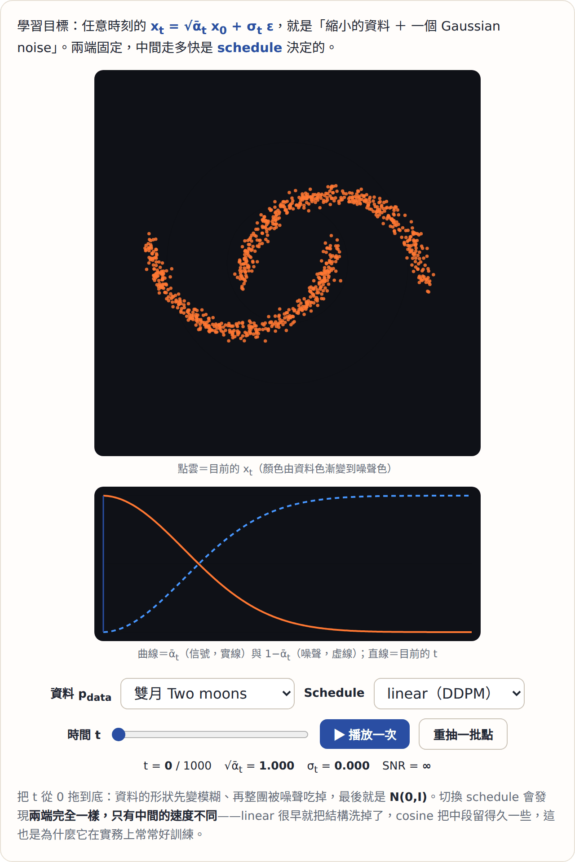

這條路長什麼樣子
ε 是誰
ε 是把前 t 步噪聲合併後重新命名的單一 N(0,I)，與 x₀ 獨立——不是任何一步的 εₜ。 下一篇的目標會針對它。
取一個訓練樣本
只要做三件事：抽一個 t、抽一個 ε、算一次乘法與加法。
另一端真的是 noise 嗎
只要 schedule 讓 ᾱ_T 小到幾乎是 0、且 1−ᾱ_T 趨近 1，x_T 比較容易落在 N(0,I) 附近（DDPM：ᾱ_T ≈ 4×10⁻⁵，仍有 prior mismatch）。
demo：拖 t 看 xₜ 一路變化；切換 schedule 會發現兩端完全一樣，只有中間移動的速度不同——linear 很早就把結構洗掉，cosine 把中間段留得久一點。
伏筆：(√ᾱₜ, √(1−ᾱₜ)) 其實是一組插值係數，平方和＝1 是 VP 的限制——U2 會把它放開。
demo w3-1-forward

Slide 24
倒著走一步，如何從 q(xₜ₋₁ | xₜ) 抽樣？
U1.2 Denoising：倒著走一步，要怎麼學？
為什麼是一個「分布」不是一個「答案」：現在在屏東，前一站可能是高雄、也可能是台東——照機率抽一個。

Slide 25
最直覺的想法：把加噪那一步直接反解
Q1：抽一個 εₜ ~ N(0,I) 代進去解出 xₜ₋₁ 不就好了？反正 noise 本來就是隨機抽的。
xₜ = √αₜ xₜ₋₁ + √βₜ εₜ
⇒ xₜ₋₁ = (xₜ − √βₜ εₜ) / √αₜ
這樣為什麼不行？

Slide 26
這樣為什麼不行
「εₜ 是隨機的」在加噪時成立，在取樣時不成立
看
代入 forward 那一步
Cov 線性 ＋ εₜ ⊥ xₜ₋₁
εₜ 的邊際仍然是 N(0,I)，但給定 xₜ 之後它的分布變了：看到 xₜ 就已經帶著 εₜ 的資訊。
洗牌只看到洗完的樣子——「有幾張還連在一起」已經透露那一次是怎麼洗的。自己隨便再洗一次，不是同一次洗牌。
一旦看到 xₜ，εₜ 不能重抽。所以倒著走一步，真的要面對那個分布 q(xₜ₋₁ | xₜ)。
U1.2 Q1

Slide 27
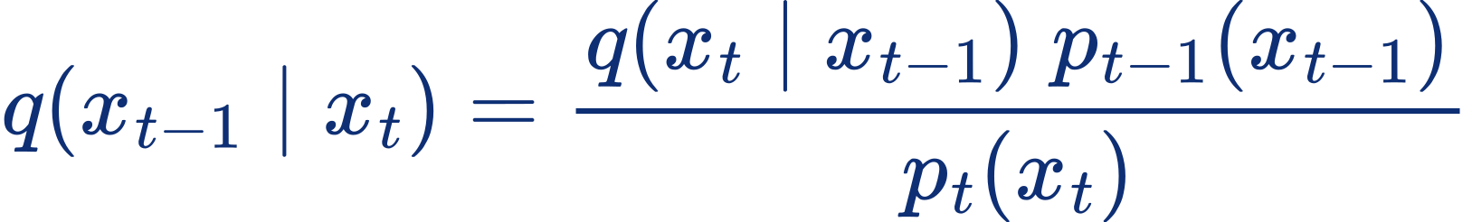
改用 Bayes——卡在兩個邊際
1. Bayes 一行
2. 兩個新名字
pₜ：資料加噪 t 步之後的邊際分布（marginal distribution）
不可算（intractable）：式子寫得出來、但實際上算不出來的東西——以下都這樣叫
分子 q(xₜ | xₜ₋₁) 是我們自己設計的 Gaussian，會算。分母的兩個邊際 pₜ₋₁、pₜ 要知道整個 p_data（但很明顯我們不知道）。
好消息是我們知道倒著走一步「在算什麼」了；壞消息是這個分布我們似乎還是算不出來，也不知道怎麼求 gradient。
重點結論
問題從「這個 distribution 要怎麼算？」換成「我要怎麼設計一個 learning problem，讓 neural network 把它學出來？」
U1.2 〈倒著走一步〉

Slide 28
如果算不出來，那可不可以用「學」的？
1. 用一個網路逼近它
2. 真正想最小化的東西
p_θ 是網路參數化的 conditional distribution。
對每一個會出現的 xₜ，要求網路的一步和真實的一步一樣。但 target q(xₜ₋₁ | xₜ) 還在裡面——我們剛剛才說它不可算。
U1.2 〈如果算不出來，那可不可以用「學」的？〉

Slide 29
卡住的時候，先靜下來盤點：
我們一開始到底有什麼資訊可以用？
Q2：forward process 給了我們什麼？其中誰能幫我們算出 q(xₜ₋₁ | xₜ)，或有一樣效果的 loss？
這是一個帶得走的習慣：走到死路，先問「手上有什麼」，再問「我以為的限制是不是真的」。

Slide 30
答案是：x₀。訓練的時候，我們其實多知道一件事
1. 我們不是只有 xₜ
2. 新的目標
製造 xₜ 的時候，我們手上有創造它的整組 (x₀, ε, t)。邊際 q(xₜ₋₁ | xₜ) 難算，是因為要考慮所有可能的 x₀——那訓練時直接把 x₀ 放進條件裡呢？
target 看得到 x₀，模型看不到——這樣像不像作弊？直覺上：同一個 xₜ 有可能被很多張不同的 x₀ 造出來，模型分不出這筆是哪一張，只能用一個答案應付全部，也就是按頻率取平均。
是。而且這裡不是 approximation。 下兩張把它證出來。
U1.2 〈訓練的時候，我們其實多知道一件事〉

Slide 31
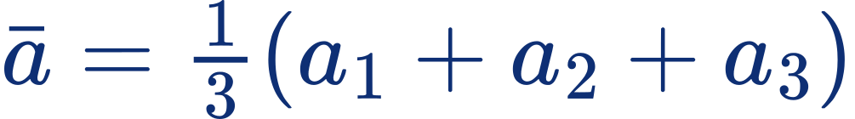
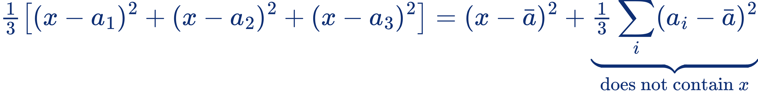
先用一個國中 toy 看：「對多個目標平均」vs「對平均目標」
KL 有和 L₂ 類似的性質（不是等同）；先用 L₂ 舉例
寫
三個目標的平均
配方
完全平方
左邊：對三個目標各算一次距離再平均；右邊：只對「平均目標」算一次距離，多出來的那一項不含 x。
所以兩邊對 x 的最佳解一模一樣——差的常數要寫出來給人看，不能只說「差一個常數」。
權重和為 1 的平均（⅓）對上真正定理裡的 𝔼_{p(x₀|xₜ)}——形狀相同。KL 版本的常數是條件互資訊，L₂ 版本是變異數。
U1.2 §3 toy

Slide 32
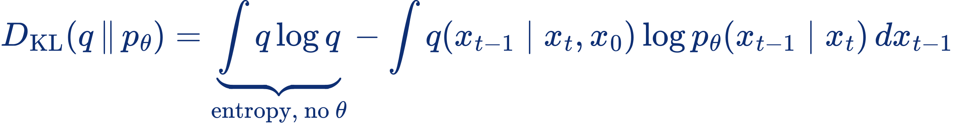
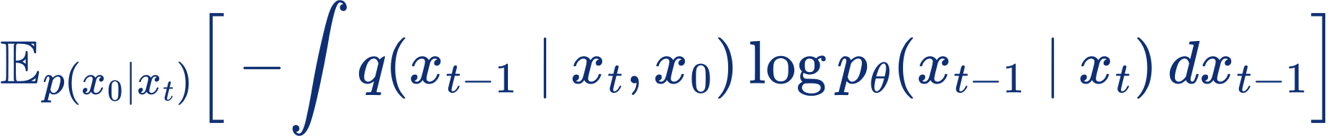
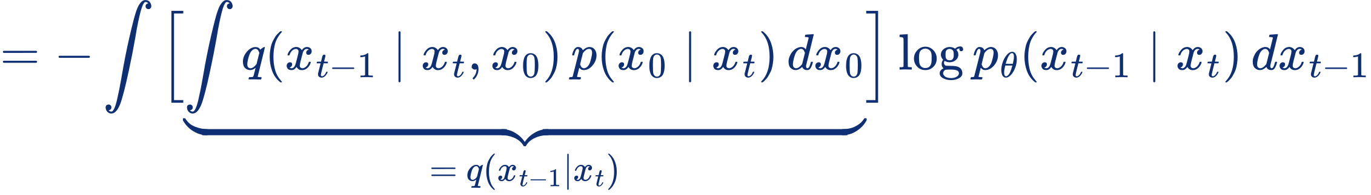
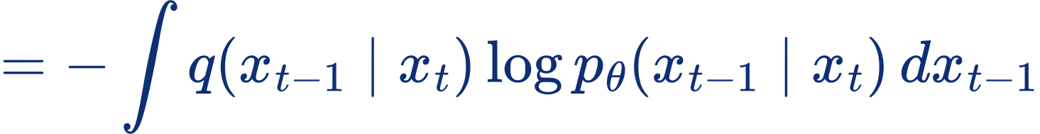
自己實際推一次：為什麼 𝒥̃(θ) = 𝒥(θ) + C 是對的？
Try 1 · 固定一個 xₜ 來看
展開
KL＝熵 − 交叉熵
取期望
對 x₀ 取後驗期望
log p_θ 不依賴 x₀——那可以先把 x₀ 平均掉。中括號裡會變成什麼？
交換
marginalization
得到
邊際的 cross entropy
只差熵那個常數。換成算得出來的目標，最佳解完全相同——這個動作叫 conditional trick，全課會再回來六次。
U1.2 Try 1

Slide 33
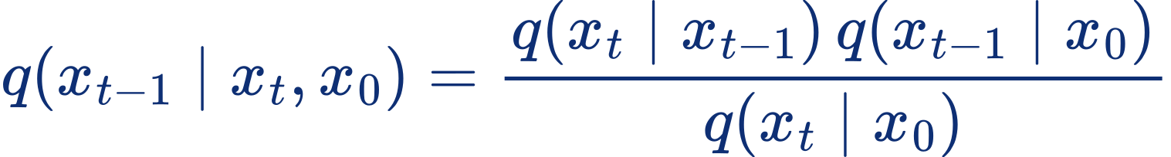
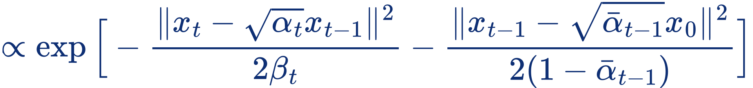
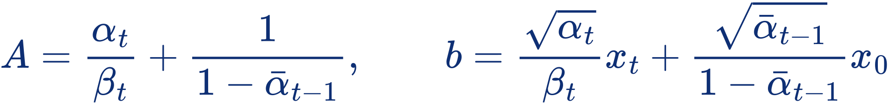
把 q(xₜ₋₁ | xₜ, x₀) 算出來
先猜：配出來的 Gaussian，它的變異數會跟 x₀ 有關嗎？
Bayes
Bayes ＋ Markov 去掉 x₀
三項全是 forward 設計好的 Gaussian：N(√αₜ xₜ₋₁, βₜI)、N(√ᾱₜ₋₁ x₀, (1−ᾱₜ₋₁)I)、N(√ᾱₜ x₀, (1−ᾱₜ)I)。
只留 xₜ₋₁
兩個密度相乘
收係數
二次項／一次項
配方
用 αₜᾱₜ₋₁ = ᾱₜ 化簡
平均是 x₀ 與 xₜ 的加權平均（一邊拉向起點、一邊留在原地）；變異數不含 x₀ 也不含 xₜ，只是 schedule 的數字——答案：不會。
U1.2 Try 2

Slide 34
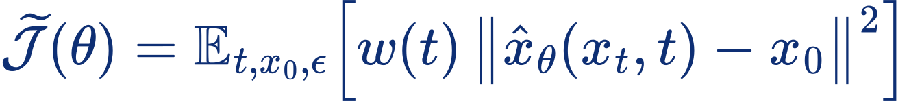
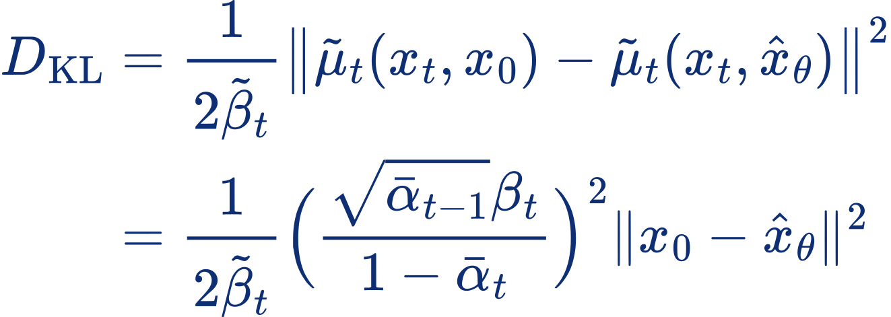
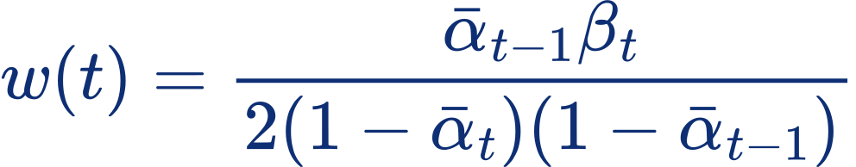
DDPM 的訓練
1. 模型族：照抄形狀，缺的 x₀ 換網路
2. 同變異數 Gaussian 的 KL 只剩兩個平均的距離
3. 加權 MSE
變異數照抄、平均照抄形狀，模型唯一缺的是 x₀——就讓網路 x̂_θ(xₜ, t) 去猜它。
μ̃ₜ 對 x₀ 是 affine 的，所以兩個平均的距離就是兩張圖的距離乘一個係數。
沒有對抗、沒有 Z。U1.0 說「路徑自定，每一步變回歸」，指的就是這一行。
重點結論
這一篇只有一個取捨：把 p_θ 限制成固定變異數的 Gaussian（不是離散化）。條件化那一步是恆等式，配方那一步只是代數。
U1.2 〈DDPM 的訓練〉
Notes:
準確性紅線 §9.30：誤差來源是模型族限制，不是離散化。

Slide 35
L₂ 不是才剛被我們否決過嗎？
為什麼這一次它就可以了？
Q3：U1.0 算過，拿 L₂ 比對 x₀ 與 G_θ(z)，最佳解是一張平均圖。現在也是 L₂、也是拿 x̂_θ(xₜ,t) 比對 x₀。這一次為什麼不會出問題？

Slide 36
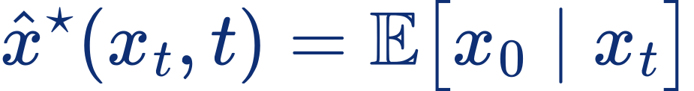
差別只有一個：這一次有配對
1. 開店：情報 z 決定顧客分布
2. 最佳解是一個函數，不是常數
3. 視力檢查表上的那個 E
畫面清楚時直接說出開口朝哪邊；糊到只剩輪廓時只能在上下左右之間以 1/4 盲猜——猜幾次之後就跟給出「所有可能的平均」沒兩樣。t 大時 x̂₀ 模糊是正確答案，不是學壞。
t 小時後驗幾乎只剩原圖，x̂ ≈ x₀；t 大時是很多張圖的加權平均。w(t) 不影響每個 t 的最佳解。
xₜ 就是情報。同一個 xₜ 底下顧客（x₀）的分布是後驗 p(x₀ | xₜ)，店要開在它的重心。
【待生圖】視力表 E 三個版本並排：清晰、略糊、只剩輪廓；糊的旁邊四個灰箭頭；無文字。
重點結論
雖然同樣是做 L₂ norm minimization，上一次的最佳解是一個常數，而這一次是一個取決於當下 state xₜ 的函數。
U1.2 Q3

Slide 37
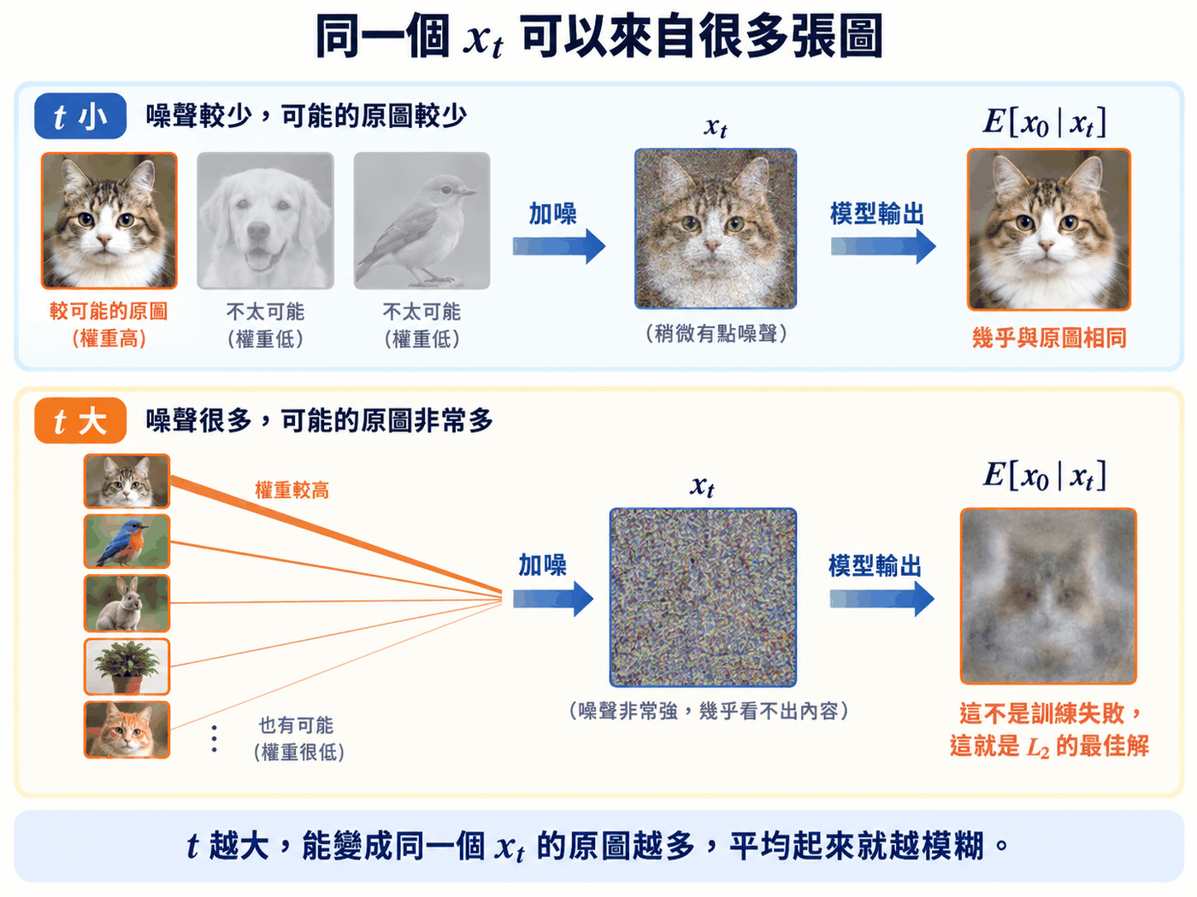
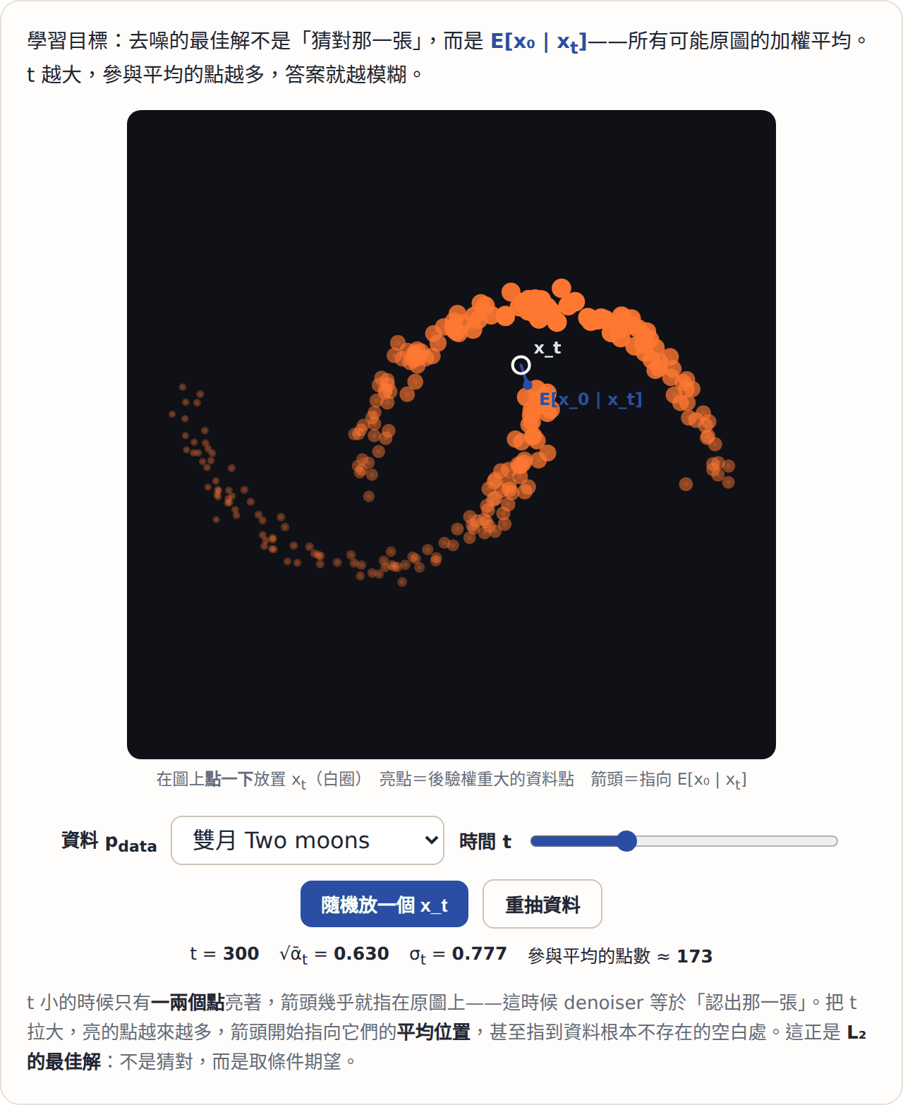
同一個 xₜ 可以來自很多張圖
demo：去噪一個點
在平面上點一個位置當 xₜ、拖 t。每個資料點的大小是它的後驗權重；箭頭指向 𝔼[x₀|xₜ]。t 小只有一兩個點亮著、箭頭幾乎原地；t 大整批點都亮，箭頭指向一個平均的位置。
imgs/w-3-2-1.png · demo w3-2-posterior

Slide 38
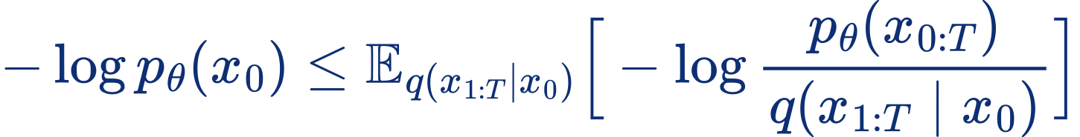
學完之後，怎麼真的走回去？——以及憑什麼保證好？
1. 取樣時跑的那一行
2. 這樣的 regression，憑什麼保證生成出來的東西是好的？
從 x_T ~ N(0,I) 出發，重複 T 次：x_T → x_{T−1} → ⋯ → x₁ → x₀。這回答了開頭的問題：倒著走一步，就是代 x̂_θ 進 posterior mean 再抽一次。
三拍：Jensen 給上界（ELBO）→ 對 x₀ 取期望變成整條 path 的 KL＋常數 → Markov structure 把 path KL 拆成每一步的 transition mismatch。
三個伏筆
用 Gaussian 族逼近多好？noise 一定要加回去嗎？把步切細了會怎樣？——這些等到 U1.4 再討論！
U1.2 §7–8

Slide 39
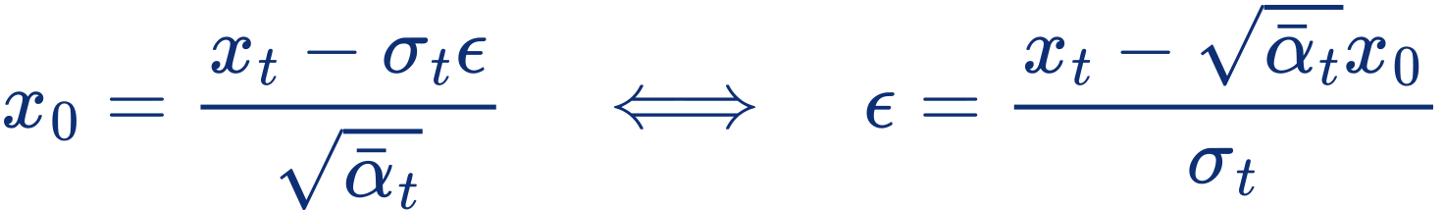
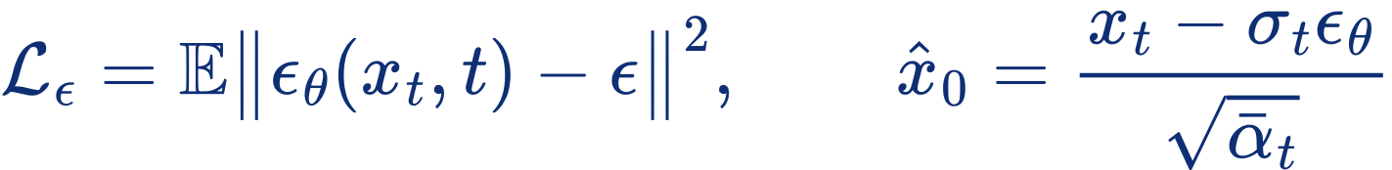
同一個 reverse step，不一定要學 x₀
1. 知道其一，另一個就算得出
2. v-prediction：垂直的那個方向
3. 三者之間全是 affine transformation
parametrization：網路輸出要用哪一種表示方式。x₀／ε／v 之間只依賴 t 的轉換就能互換——表達的資訊相同。那訓練出來會一樣嗎？
所以也可以讓網路猜 ε：
把 √ᾱₜ 寫成 cos φₜ、σₜ 寫成 sin φₜ：xₜ 是 (x₀, ε) 平面上角度 φₜ 的位置向量，v 是它的垂直座標（xₜ 對 φₜ 的導數），兩端都不退化。
【待生圖】(x₀, ε) 平面，xₜ 為角度 φₜ 的向量、v 與之垂直；無文字。
U1.2 〈同一個 reverse step，不一定要學 x₀〉

Slide 40
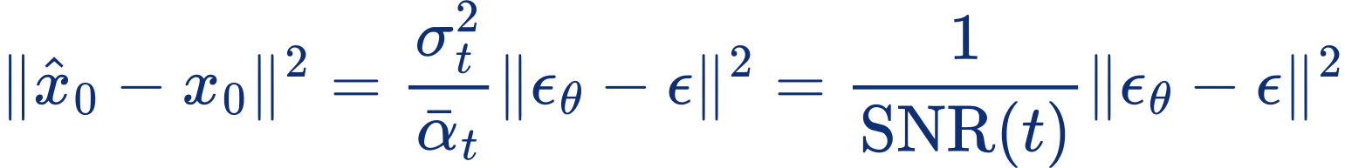
表示上等價，但訓練上不相同
1. 換 target 等於換權重
2. DDPM 實際訓的是 L_simple
3. 訓練核心其實就這五行
x0 = sample_data(B)
t = randint(1, T+1, (B,))
eps = randn_like(x0)
xt = sqrt(ab[t])*x0 + sqrt(1-ab[t])*eps
loss = ((model(xt, t) - eps)**2).mean()
對應回同一個 quantity 時，不同 noise level 的誤差會被乘上不同的權重。
刻意丟掉 w(t) 的均勻 ε-MSE。最小值點同一個，但有限預算下重視的 t 不同——代價是 ELBO 那個不等式不再成立。
預告：loss 會停在一個非零的數字——U1.3 說為什麼。
重點結論
forward process 決定我們怎麼製造不同 noise level 的資料；weighting 決定 training 時多重視哪些 noise level。
U1.2 〈表示上等價，但訓練上不相同〉

Slide 41
一個看起來只是做 denoising regression 的 neural network，
到底學到了多少關於 data distribution 的資訊？
U1.3 Tweedie 公式：Denoiser 和 Data Distribution 有什麼關係？
ELBO 解釋的是 weighted 版，實際訓的是 L_simple——而它從頭到尾沒有寫出 p_data。

Slide 42
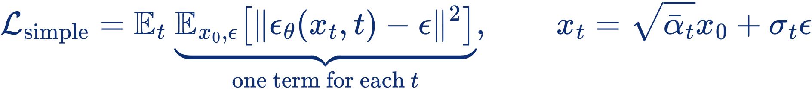
那個 simple MSE，到底在學什麼？先固定一個 t
1. 一堆互不干擾的小問題
2. 匾額
固定一個 t，min 𝔼‖ε_θ(xₜ,t) − ε‖² 的最佳解是什麼？
這是一個 MSE regression：輸入 X = xₜ、目標 Y = ε。MSE 有一個已知的最佳解公式——下一張用開店的例子講為什麼。
每一個 t 自己一項。加權只是每一項前面的常數，不改變每個 t 的最佳解——加權那件事也因此可以先放下。
U1.3 〈固定一個 t〉

Slide 43
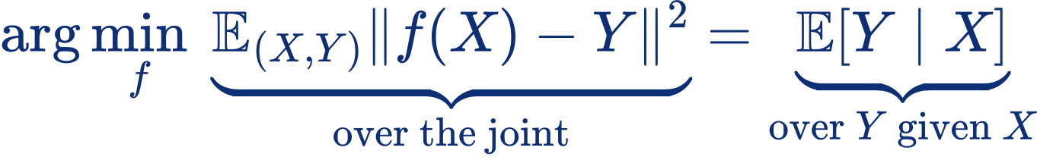

MSE 的最佳解是條件期望
1. 在一條街上開店
2. 兩個期望值取的對象不一樣
左邊得到一個數值；右邊得到一個隨給定的 X 改變的函數 f(X)。
套回來：X = xₜ、Y = ε——
代價是距離的平方，所以最好的位置不是人最多的那一點，而是所有顧客的重心；情報 z 換了，重心跟著換——最佳解是一個隨情報變的函數。
U1.3 · Week 2 #11

Slide 44
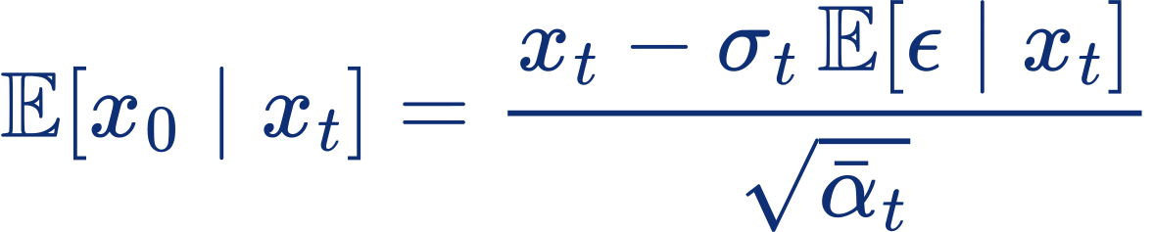
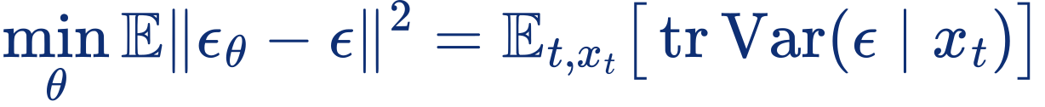
所以理想上，模型夠強、訓練到收斂的話
1. 學到的是後驗加權平均
2. x₀ 版本（不用 Gaussian）
3. loss 停住的高度
模型不是記住哪一個 ε，而是看到這個 xₜ 之後，所有可能的 ε 按 posterior 加權之後的平均。這個量已經和整批資料有關，不只和某一筆 training pair 有關。
所以 loss 不會到 0——停住的高度是「看到 xₜ 後 ε 剩多少不確定性」。U1.5 會量到它。
xₜ 對 (x₀, ε) 是 affine 的，條件期望又是線性的——這補上了 U1.2 缺的證明，而且只用了 MSE。這是 conditional trick 的 MSE 版本。
U1.3 §2 ＋ Remark

Slide 45
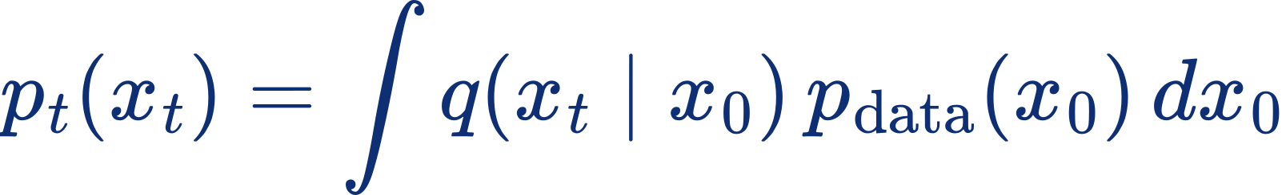
這個 posterior mean 跟整個分布有什麼關係？先把「整個分布」正式寫下來：
𝔼[ε | xₜ] 和 pₜ(xₜ) 有什麼關係嗎？
pₜ 是 xₜ 的分布，也是 U1.2 那個 Bayes 的分母。我們透過已知的 q(xₜ|x₀) 觀察它——下一張：對 xₜ 微分看看。

Slide 46
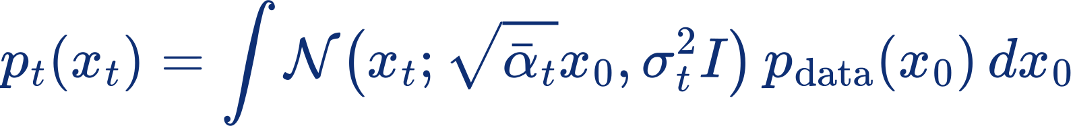
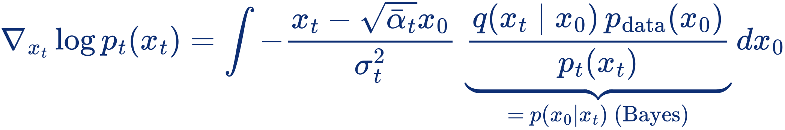
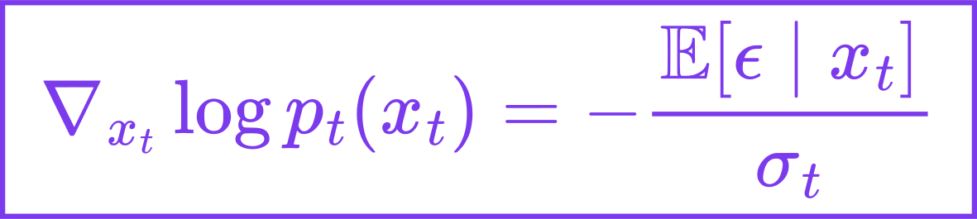
Tweedie 公式：對 xₜ 微分看看
寫
pₜ 的定義
微分
只有 Gaussian 被微分
兩邊除以 pₜ(xₜ)。右邊被積函數裡那個比值 𝒩·p_data / pₜ 是誰？
除以 pₜ
正好就是後驟
認出
被積函數就是造出 xₜ 的噪聲
左邊是 pₜ 的 score；右邊是 denoising regression 學到的那個量。
U1.3 §4

Slide 47
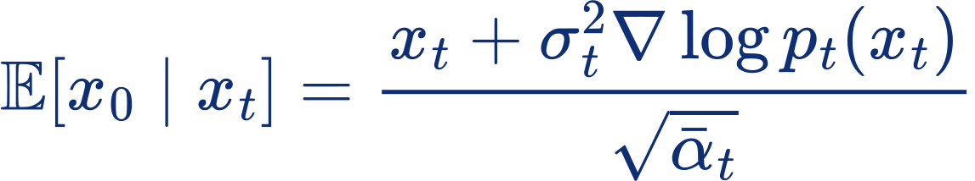



訓好的 denoiser 就是 pₜ 的 score function
x₀ 版本
網路直接翻成 score
denoising 的方向
同一個方向，長度差 σₜ² 倍；t 太大時 x̂₀ 退化成平均臉——公式沒有變壞，是 xₜ 裡的資訊變少了。
imgs/w-3-3-1.png

Slide 48

原來 denoiser 學到的是 pₜ 的局部幾何
廣場上的人群
t=T 時大家均勻散開（≈N(0,I)）；t 往 0 走，人群聚成一團團（資料的 mode）。t 就是這場聚集進行到哪裡。 你站在 xₜ，看周遭的人平均往哪去——那個平均就是 𝔼[x₀|xₜ]，也是哪邊比較擠的方向。
density vs score
density 要從空中數整個廣場（連空角落）；score 只要站在原地看左右。網路沒有記住任何一張圖，而是把「每個時刻、每個位置，人群往哪邊變密」整片記了下來。
imgs/w-3-3-2.png

Slide 49

為什麼學 score，而不是直接學 density？
Q1：訓一個網路去表示 pₜ，然後對它微分——這條路會走到哪裡去？
1. 會走回那面牆
2. score 對 normalizing constant 免疫
3. 繞過，不是解決
密度要積分為 1，就有 Z_θ；訓練需要 ∇_θ log Z_θ = 𝔼_{p_θ}[∇_θ E_θ]，也就是要先會從 p_θ 抽樣——我們想做的事，變成做這件事的前提。
我們沒有解出 density estimation，我們繞過了它。 代價：拿不到 likelihood（U2.4 會用另一條路把它換回來）。
Z_θ 對 x 是常數。Tweedie 的真正意義：我們要的那個量，剛好是那面牆管不到的量，而且五行回歸就能拿到。
U1.3 Q1

Slide 50

這個 score field 長什麼樣？
操作
箭頭是網格上每一點的 ∇log pₜ（用資料樣本當混合 Gaussian 精確算）。切到「denoising 方向」：兩組箭頭方向完全一樣，只差 σₜ² 倍。
觀察
把 t 拉大，箭頭慢慢變成整片指向原點——那時 pₜ 已接近 N(0,I)、score ≈ −x；把 t 拉小，箭頭擠向資料所在的細帶子。
demo w3-3-score

Slide 51
訓練時我們把路切成一千小步；
生成時，可以自己決定走幾步、每一步走多遠嗎？
U1.4 反向：DDPM、DDIM 與 SDE/ODE

Slide 52
x̂₀ 已經是後驗平均了，代進去抽出來的 xₜ₋₁
平均也就會是對的——那還有什麼好擔心的？
Q1：這個推理對嗎？如果對，那錯的是什麼？
真實的 q(xₜ₋₁|xₜ) = ∫ q(xₜ₋₁|xₜ,x₀) p(x₀|xₜ) dx₀ 是一堆 Gaussian 按後驗權重疊起來——一個混合 Gaussian，一般不是 Gaussian。
但我們的取樣器只抽一個 N(μ̃ₜ(xₜ, x̂₀), β̃ₜI)。

Slide 53

算帳：平均精確，變異數缺一項
law of total variance
平均
μ̃ₜ 對 x₀ affine → 精確
變異數
total variance
多出來的那一項是「x₀ 是誰」的不確定性漏進來；取樣器把它丟掉了。c₀ ∝ βₜ、β̃ₜ ∝ βₜ，所以丟掉的那一項相對於保留的那一項是 O(βₜ)。
linear schedule 實算（丟掉／保留）：t=10 → 17%；t=50 → 3.7%；t=100 → 1.8%；t=300 → 0.4%；t=500 → 0.09%；t≥700 → <0.01%。
平均值是精確的；錯的只有變異數，而那個錯是 O(βₜ)。這就是「把一件難事切成很多小步」真正的數學內容——步數一少，這筆帳就變大。
U1.4 Q1

Slide 54

DDPM：扣掉一點，再抖一下
1. ancestral sampling
2. 為什麼又要加噪？
3. 一個要小心的區別
回到廣場：每個人只朝周遭的平均去向走，附近的人看到的是同一個方向，走完會疊到同一點（塌）。加回噪聲＝走完之後再隨機挪一下，讓人群重新散開到 pₜ₋₁ 該有的寬度。
「照平均走會塌」不等於「確定性的取樣一定會塌」。下一張的 DDIM 完全不加噪，也不會塌。
把 x̂₀ = (xₜ − σₜε_θ)/√ᾱₜ 代進 μ̃ₜ 整理：先用網路猜噪聲、扣掉一部分，再加回一點新的隨機噪聲。
【待生圖】廣場人群兩格：朝平均走疊成一點 vs 走完再挪開恢復寬度；無文字。
U1.4 〈DDPM〉

Slide 55


DDIM：同一個網路，完全不加噪聲
1. 每個 xₛ 都能由 (x₀, ε) 直接寫出
2. 兩個性質
3. 和 DDPM 共用什麼、差在哪
完全確定：同一個 x_T 永遠給同一張圖。
可以跳步：s 不必是 t−1，任何 s < t 都寫得出來。
共用同一個 ε_θ（兩者都只需要 score）；依據不同：DDPM 用相鄰兩步的條件分布，DDIM 用 xₛ 與 (x₀, ε) 的關係。
所以把估計直接代進去：
這是構造，不是相信：若 x̂₀、ε_θ 等於真值，就精確落在 xₛ 上。
重點結論
走幾步、每一步走多遠，是取樣時才決定的事，和訓練無關。
U1.4 〈DDIM〉

Slide 56


DDIM 的一般式：η 控制每步補回多少隨機
Try · 兩行就能驗：為什麼 η = 1 會退回 DDPM？
一般式
η ∈ [0,1]
其中
每步注入的噪聲
取 η = 1、s = t−1，σ̃² 會變成誰？
代入
ᾱₜ/ᾱₜ₋₁ = αₜ、1−αₜ = βₜ
η = 0 是 DDIM、η = 1 是 DDPM——它們是同一族取樣器裡的兩個點。
U1.4 Remark「符號」 ＋ Try

Slide 57

兩種走法，看得見
設定
兩邊用同一個 score（精確算出，相當於訓到最佳）、同一組起點，只有 η 不同。
觀察
η 從 1 拉到 0：軌跡從抖動變光滑，終點都落在資料上。步數從 200 降到 50、25、10：終點離資料越遠，η=0 通常掉得慢一些。
伏筆
η=0 的軌跡明顯是彎的——為什麼彎，U2 會回答。demo 的 score 精確，所以看不到「加噪拉回」那一面。
demo w3-4-samplers

Slide 58
如果步長縮到 0 呢？
Δt = 1/T，βₜ → β(t)Δt，把遞迴代進去取極限

Slide 59



三條方程
1. forward SDE
2. reverse SDE（Anderson）
3. probability-flow ODE（Song）
往原點縮一點、灌一點噪聲——就是 forward process 的連續版。
把時間倒過來，它仍然是一條 SDE：drift 多一個 score 項。
沒有隨機項，邊際和 SDE 每個時刻都相同。score 的係數：SDE 是 β，ODE 只有一半（少的那一半去哪了，見附錄）。
通式：dx = fₜx dt + gₜ dWₜ；DDPM 是 fₜ = −β/2、gₜ = √β
U1.4 〈如果步長縮到 0 呢？〉

Slide 60

同一組邊際，兩種走法
三者關係
邊際相同：forward SDE ／ reverse SDE ／ PF-ODE 在每個時刻推動的分布一樣。
軌跡：隨機 ／ 隨機 ／ 確定。
離散版：加噪 ／ DDPM ／ DDIM。
廣場拍照
一組人邊走邊晃、一組人走筆直；每隔一段時間對整個廣場拍一張照，兩組人的照片一模一樣。差別不在最後停在哪裡，而在路上抖不抖。
DDPM 是 reverse SDE 的一階離散，DDIM 是 PF-ODE 的一階離散。
這裡出現了第二套誤差帳：用直線代替曲線，O(Δt)。
imgs/w-3-4-1.png

Slide 61
Q2：那它們的取樣結果會一樣嗎？步數少的時候，哪一個比較好？
1.「邊際相同」是連續時間的敘述
2. 兩種誤差
3. 判準
ODE：誤差來自軌跡是彎的——割線代曲線，步數少差距大。
SDE：也有離散誤差，但 score 項會把偏離的樣本拉回 pₜ（自我修正）；代價是每步注入的噪聲本身也是誤差來源。
模型誤差大的時候，SDE 的修正有東西可修；模型幾乎沒有誤差的時候，剩下的只有離散化，SDE 的噪聲就只是多餘的抖動。
無限步的極限才成立。有限步離散化之後，兩者的誤差行為不同。
同一個判準會給兩次相反的結論：toy 上精確 score → 確定性不輸；真實模型 → 帶噪聲往往更好。都對。
兩筆帳
模型族：用 Gaussian 代混合，O(βₜ)。離散化：用直線代曲線，O(Δt)。步數一少，兩筆都變大。
U1.4 Q2
Notes:
不要說「步數少時 ODE 勝、步數多時 SDE 勝」——那個說法全課已退休。

Slide 62

這是一個方法，不是定律
每一件事都是人挑的
這些選擇的代價
Gaussian noise——不是只有這一種破壞方式（U4 會換成 token）
起點只能是 Gaussian；路徑被 ᾱₜ 綁死；配對是獨立抽的。這三件事是一起來的——U2 從「能不能只換其中一樣」開始。
√(1−βₜ) 的縮放——VP 是選擇，VE 也行
起點 N(0, I)——因為它好抽，不是因為它必要
schedule——決定路的速度
U1.4 〈這是一個方法，不是定律〉

Slide 63
U1.5 實作：先在淺水區把每件事看清楚
1. 為什麼是 2D
2. 設定
3. 要產出的三張圖
有標準答案：資料點有限，pₜ 是混合 Gaussian——真實的 score、posterior mean 全部精確算得出來，網路學得好不好不用猜。
看得見。跑得快：幾秒就能重跑。
make_moons，n = 2000，噪聲 0.05，標準化
圖 a score field：模型 vs 真值
圖 b 三種 parametrization 的換算與誤差對 t
圖 c DDPM 與 DDIM 的軌跡
MLP 三層寬 128，輸入 (xₜ, t)，sinusoidal t embedding
T = 1000，linear β₁ = 10⁻⁴ → β_T = 0.02
notebook：notes/notebooks/diffusion-models-applications/dma-w3-lab.ipynb
U1.5 §1

Slide 64
步驟 1：q_sample ＋ 五行 loop
def q_sample(x0, t, eps):
ab = alpha_bar[t][:, None]
return ab.sqrt() * x0 + (1 - ab).sqrt() * eps
for step in range(n_steps):
x0 = sample_data(B)
t = torch.randint(1, T + 1, (B,))
eps = torch.randn_like(x0)
xt = q_sample(x0, t, eps)
loss = ((model(xt, t) - eps) ** 2).mean()
loss.backward(); opt.step(); opt.zero_grad()
會看到的事情是
loss 掉到 0.3 左右就停住不動了——而且離 0 很遠。
先寫下你的猜測：把網路加寬、學習率調一調、多訓十倍步數，它會掉下去嗎？
U1.5 步驟 1

Slide 65
loss 停住、而且離 0 很遠，
是哪裡寫錯了嗎？
Q1：加寬、調 lr、多訓十倍——這樣做 loss 會掉下去嗎？

Slide 66


不會，一點都不會：那是理論地板
地板
最佳解是 𝔼[ε|xₜ] 而不是抽到的那個 ε；剩下的是條件變異數。它是所有 t 平均出來的，不是模型學不動。
讀法
下界隨 t 變：t 小 ≈ 0、t 大 ≈ 1，平均起來 ≈ 0.3。實作建議：依 t 分箱畫 loss，看出哪一段 t 沒學好。
該看的不是 loss 停在多少，而是它隨 t 長什麼形狀。
imgs/w-3-5-1.png

Slide 67

圖 a、圖 b：三種 parametrization 真的等價嗎？
圖 a
圖 b
會看到的事情是
在 t ∈ {50, 300, 700, 950} 疊模型的 −ε_θ/σₜ 與 `exact_score`。資料密集處吻合、低密度角落偏差大——偏差的後果在圖 c。
x̂₀ 的誤差在 t 大時被 1/√ᾱₜ 放大（除以一個趨近 0 的數）；v 兩端都不退化——這就是 v-prediction 存在的理由。
不重訓，直接從 ε_θ 換算另兩種；反解回 ε̂ 只差浮點誤差（≲10⁻⁶）。
U1.5 步驟 2–3

Slide 68
步驟 4：ddim_step——一支函數，η 切換
def ddim_step(xt, t, s, eta):
eps = model(xt, t)
x0_hat = (xt - sig[t] * eps) / ab[t].sqrt()
sigma_s = eta * ((1 - ab[s]) / (1 - ab[t]) * (1 - ab[t] / ab[s])).sqrt()
dir_xt = (1 - ab[s] - sigma_s**2).sqrt() * eps
return ab[s].sqrt() * x0_hat + dir_xt + sigma_s * torch.randn_like(xt)
# eta = 0 -> DDIM ; eta = 1 with s = t-1 -> DDPM
圖 c：軌跡
32 個起點、步數 {10, 50, 1000}。DDIM 10 步的軌跡是彎的、終點落在月牙外側；1000 步收斂了，但軌跡仍然是彎的。
現在 score 有誤差了：帶噪聲的取樣器（η>0）能把偏離的樣本拉回。
用精確的 score 看不到加噪聲的好處——那個好處是拿來對付網路誤差的。
U1.5 步驟 4

Slide 69
作業（U1）
# | 題目 | 要看什麼
1 | 用 W₂ 量 DDPM vs DDIM 在步數 {10, 50, 200} 的終點與資料的距離 | 哪一個掉得慢、差多少
2 | 把 loss 乘上 1/SNR(t) 重訓（等價於 x₀-prediction 的加權） | 分箱 loss 的形狀怎麼變
3 | 換 cosine schedule 重跑圖 a、圖 c | 低密度區偏差、軌跡彎度
4 | 把 make_moons 換成兩個重疊程度可調的 Gaussian | 重疊越多，t 大時 x̂₀ 有多糊
先寫下你的猜測，再跑出來對。
U1.5 作業

Slide 70
消化一下
題目 | A | B | C | D
xₜ = √ᾱₜ x₀ + σₜ ε 裡的 ε 是誰？ | 第 t 步加進去的 εₜ | 前 t 步噪聲合併重新命名的單一 N(0,I) | 變異數為 σₜ² 的噪聲 | 與 x₀ 相關的噪聲
t 很大時 x̂₀ 看起來很模糊，這代表？ | 網路沒訓好 | 學習率太大 | 正確答案：後驗平均本來就是很多圖的平均 | 要換 ε-prediction
t 很大時 score field 長什麼樣？ | ≈ 0 | 指向最近的資料點 | ≈ −x，整片指向原點 | 隨機
哪一句不對？ | DDPM 與 DDIM 共用同一個 ε_θ | PF-ODE 與 reverse SDE 邊際相同 | 邊際相同，所以任意步數品質相同 | DDIM 可以跳步
Notes:
正解：B、C、C、C（位置輪換請在上課版調整）。

Slide 71
這個單元把「生成」翻成了 denoising 回歸
走過的路
留下來的兩個問題
自己定路徑（forward process）→ closed form 一步抽 xₜ → 條件化讓目標算得出（conditional trick）→ 五行 MSE → denoiser 就是 score（Tweedie）→ DDPM／DDIM 兩種取樣器，是 reverse SDE／PF-ODE 的一階離散。
forward process 一定要是 Gaussian 嗎？
DDIM 的軌跡為什麼是彎的？
下一個單元從第一個問題開始：能不能只換套餐裡的一樣？
Bridge → U2

Slide 72
課程叮嚀
下次上課前
作業
NTU COOL
先讀 U2（Flow Matching）六篇，並複習 U1.2 的 conditional trick——U2.2 會用同一招。
作業一預計 Week 5（10/08）上課前 截止；候選題目 A／B／C 在 U2 結束後公布。
教材有錯或有問題，直接在 NTU COOL 上討論。

